Slide 1

Carga de hechos de ventas · Grano de Oro
Informe de la transformación 04_hechos_ventas
Documento: 04_hechos_ventas.ktr
Tipo: Transformación
Autor: Iván Castaño
Institución: Universidad Europea de Madrid
Curso: Proyecto de Big Data 1 · Práctica de ejemplo
Creado: 2026-10-20 23:20
Modificado: 2026-10-20 23:20
Generado el 21 de octubre de 2026, 16:11
Notes:
Transformación 04_hechos_ventas.

Slide 2

Contenido
1 Resumen 3
2 Diagrama de flujo 5
3 Linaje de campos 8
4 Diccionario de datos 15
5 Modelo destino 17
6 Perfil de datos 19
7 Métricas de ejecución 21
8 Validación 26
9 Conexiones y parámetros 27
10 Conclusiones 28
Pentaho Live · IDC Studios
2

Slide 3
Resumen
Esta transformación carga la tabla de hechos del modelo estrella de Grano de Oro a partir del fichero de ventas de septiembre de 2026. En la última ejecución leyó 3.000 líneas: 60 eran duplicados exactos, que salen por el hop de error de «Eliminar duplicados» y reciben el motivo DUPLICADO en «Marcar duplicado»; 55 no superaron las reglas de «¿Línea válida?», y las 2.885 restantes se cargaron en `hechos_ventas`. Las 115 líneas descartadas quedan en `rechazos_ventas.csv` con su motivo, de modo que 2.885 + 115 = 3.000: no se pierde ninguna línea.
Texto redactado con asistencia de IA
Steps
16
Hops
16
Archivos leídos
1
ventas_2026_09.csv
Archivos escritos
1
rechazos_ventas.csv
Tablas escritas
1
hechos_ventas
Conexiones
1
Lee 1 archivo (ventas_2026_09.csv), calcula, selecciona campos, ordena, quita duplicados, busca valores, agrega constantes, filtra y separa las filas con error, escribe 1 archivo (rechazos_ventas.csv), y escribe en 1 tabla (hechos_ventas). 16 steps y 16 hops.
La última ejecución procesó 3.000 filas en 292 ms. El step más lento fue «Cargar hechos_ventas» (206 ms).
Pentaho Live · IDC Studios
3
Notes:
Lee 1 archivo (ventas_2026_09.csv), calcula, selecciona campos, ordena, quita duplicados, busca valores, agrega constantes, filtra y separa las filas con error, escribe 1 archivo (rechazos_ventas.csv), y escribe en 1 tabla (hechos_ventas). 16 steps y 16 hops.
Esta transformación carga la tabla de hechos del modelo estrella de Grano de Oro a partir del fichero de ventas de septiembre de 2026. En la última ejecución leyó 3.000 líneas: 60 eran duplicados exactos, que salen por el hop de error de «Eliminar duplicados» y reciben el motivo DUPLICADO en «Marcar duplicado»; 55 no superaron las reglas de «¿Línea válida?», y las 2.885 restantes se cargaron en `hechos_ventas`. Las 115 líneas descartadas quedan en `rechazos_ventas.csv` con su motivo, de modo que 2.885 + 115 = 3.000: no se pierde ninguna línea.

Slide 4
Resumen (cont.)
Lo más importante
Diagrama de flujo: 16 steps y 16 hops. Tiene 1 hop de error.
Linaje de campos: Traza 22 campos de 2 steps destino hasta «Leer ventas (CSV)» (ventas_2026_09.csv). Operaciones: 6 cálculos, 1 conversión de tipo o formato y 5 campos creados en la transformación.
Diccionario de datos: 2 salidas finales con 18 campos en total.
Modelo destino: Escribe en 1 tabla (hechos_ventas) por la conexión dw_grano_de_oro: 9 columnas. Las claves y los tipos salen de los steps, sin consultar la base.
Perfil de datos: Perfil de «Convertir precio a número» sobre todas sus 3.000 filas: 8 campos. El campo con más nulos es «id_tienda» (0,5 %).
Validación: Sin errores ni advertencias.
Conexiones y parámetros: 1 conexión y 0 parámetros.
Pentaho Live · IDC Studios
4

Slide 5
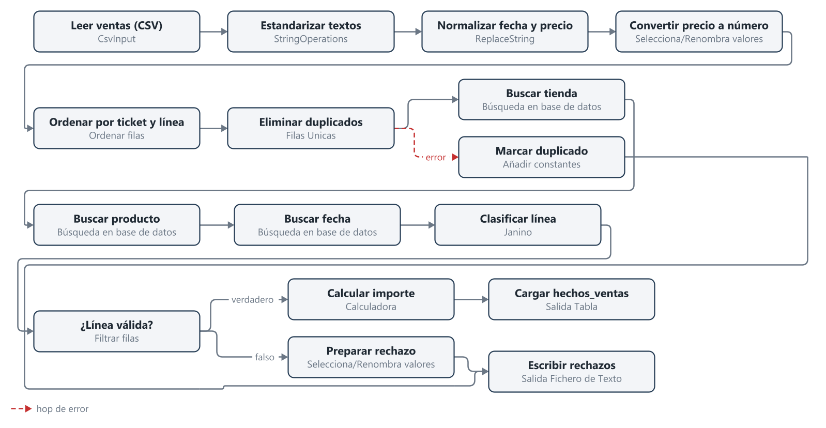
Diagrama de flujo
Pentaho Live · IDC Studios
5
Notes:
16 steps y 16 hops. Tiene 1 hop de error.

Slide 6
Diagrama de flujo (cont.)
Las flechas llenas llevan filas; las punteadas rojas son hops de error; las que terminan en x están deshabilitadas.
Qué hace cada step
# | Step | Tipo | Qué hace
1 | Leer ventas (CSV) | CsvInput | Lee: ${Internal.Entry.Current.Directory}/../datos/ventas_2026_09.csv
2 | Estandarizar textos | StringOperations | StringOperations
3 | Normalizar fecha y precio | ReplaceString | ReplaceString
4 | Convertir precio a número | Selecciona/Renombra valores (SelectValues) | Seleccionar o eliminar campos de una fila. Opcionalmente, se puede establecer la meta-información del campo: tipo, longitud y precisión.
5 | Ordenar por ticket y línea | Ordenar filas (SortRows) | Ordena por: id_ticket, linea
6 | Eliminar duplicados | Filas Unicas (Unique) | Eliminar filas duplicadas y dejar solo ocurrencias únicas. Esto funciona solo con entradas ordenadas. Si la entrada no esta ordenada, solo se hace correctamente las entradas duplicadas consecutivas.
7 | Buscar tienda | Búsqueda en base de datos (DBLookup) | Obtener valores de una base de datos utilizando campos
8 | Buscar producto | Búsqueda en base de datos (DBLookup) | Obtener valores de una base de datos utilizando campos
Pentaho Live · IDC Studios
6

Slide 7
Diagrama de flujo (cont.)
Qué hace cada step (cont.)
# | Step | Tipo | Qué hace
9 | Buscar fecha | Búsqueda en base de datos (DBLookup) | Obtener valores de una base de datos utilizando campos
10 | Clasificar línea | Janino | Janino
11 | Marcar duplicado | Añadir constantes (Constant) | Añadir uno o más constantes a las filas de entrada
12 | ¿Línea válida? | Filtrar filas (FilterRows) | Condición: motivo_rechazo IS NULL
13 | Calcular importe | Calculadora (Calculator) | Crear nuevos campos a partir de cálculos sencillos
14 | Cargar hechos_ventas | Salida Tabla (TableOutput) | Tabla: hechos_ventas; Conexión: dw_grano_de_oro
15 | Preparar rechazo | Selecciona/Renombra valores (SelectValues) | Seleccionar o eliminar campos de una fila. Opcionalmente, se puede establecer la meta-información del campo: tipo, longitud y precisión.
16 | Escribir rechazos | Salida Fichero de Texto (TextFileOutput) | Escribe: ${Internal.Entry.Current.Directory}/../salida/rechazos_ventas.csv
Pentaho Live · IDC Studios
7

Slide 8
Linaje de campos
Para qué sirve: muestra de dónde sale cada campo que escribe la transformación y qué le pasa por el camino. Sirve para saber qué se rompe si cambias una columna de origen (análisis de impacto), para encontrar en qué step se estropea un valor que sale mal y para documentar el proceso (auditorías y normativa).
Pentaho Live · IDC Studios
8
Notes:
Traza 22 campos de 2 steps destino hasta «Leer ventas (CSV)» (ventas_2026_09.csv). Operaciones: 6 cálculos, 1 conversión de tipo o formato y 5 campos creados en la transformación.
Detalle de consulta en el informe completo (HTML, PDF o Word): «Campos de «Cargar hechos_ventas»», «Campos de «Escribir rechazos»».

Slide 9
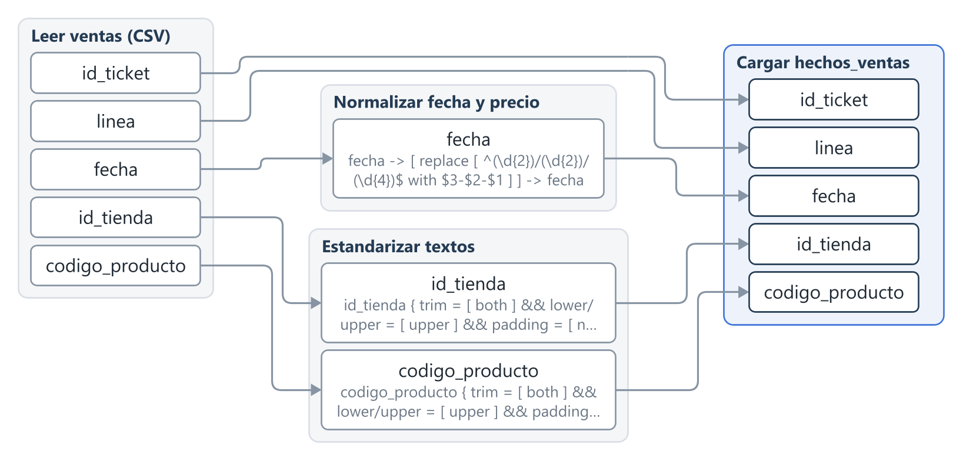
Linaje de campos (cont.)
Linaje hacia «Cargar hechos_ventas» · Parte 1 de 4
Pentaho Live · IDC Studios
9

Slide 10
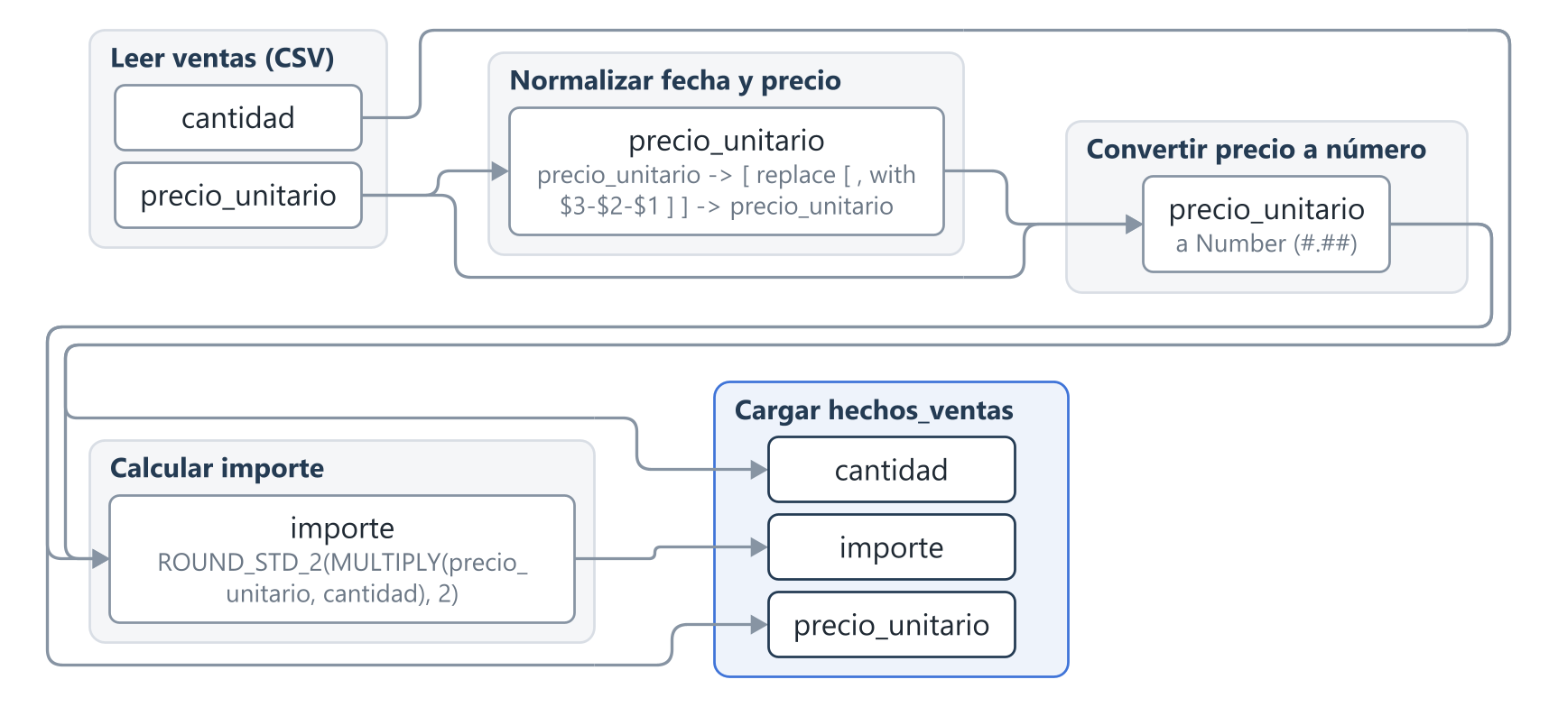
Linaje de campos (cont.)
Linaje hacia «Cargar hechos_ventas» · Parte 2 de 4
Pentaho Live · IDC Studios
10

Slide 11
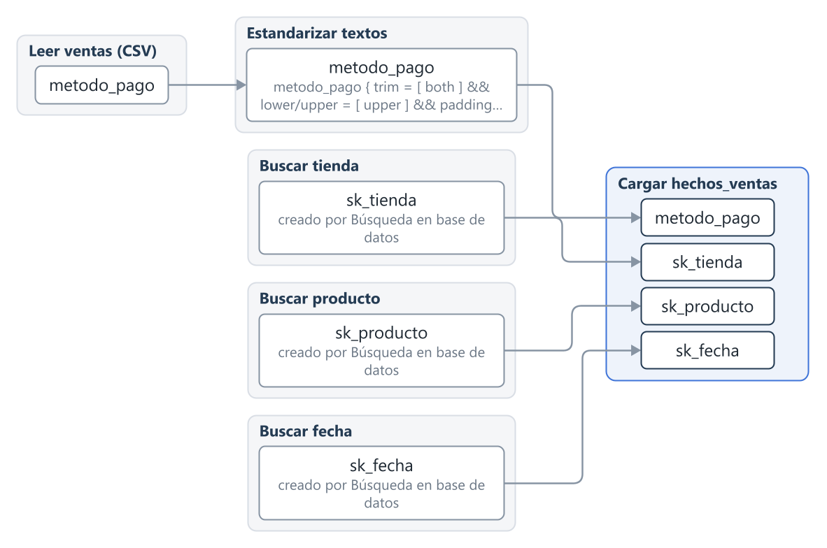
Linaje de campos (cont.)
Linaje hacia «Cargar hechos_ventas» · Parte 3 de 4
Pentaho Live · IDC Studios
11

Slide 12
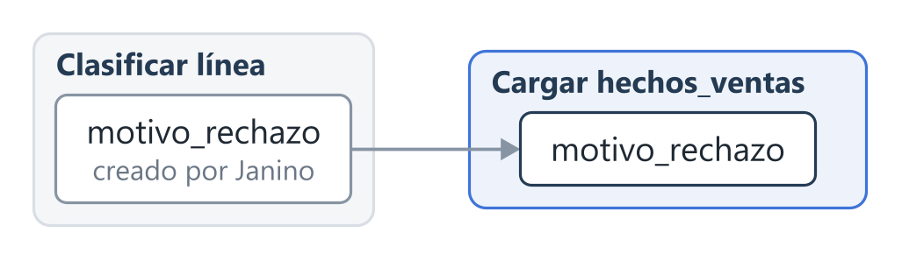
Linaje de campos (cont.)
Linaje hacia «Cargar hechos_ventas» · Parte 4 de 4
Pentaho Live · IDC Studios
12

Slide 13
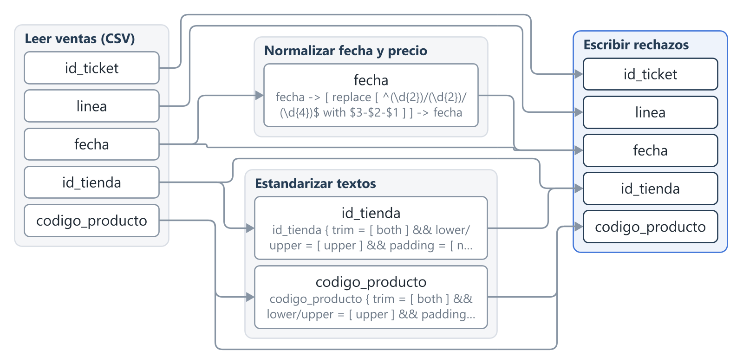
Linaje de campos (cont.)
Linaje hacia «Escribir rechazos» · Parte 1 de 2
Pentaho Live · IDC Studios
13

Slide 14
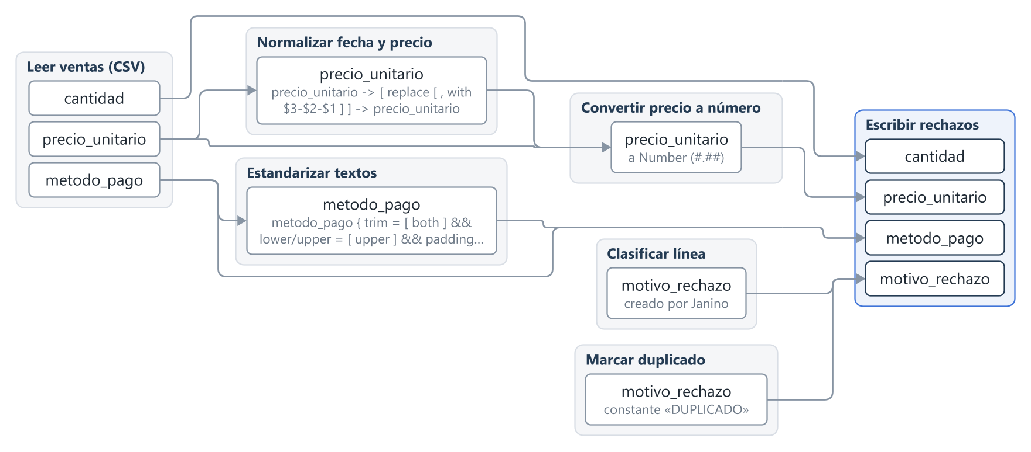
Linaje de campos (cont.)
Linaje hacia «Escribir rechazos» · Parte 2 de 2
Pentaho Live · IDC Studios
14

Slide 15
Diccionario de datos
Salida final: Cargar hechos_ventas
Campo | Tipo | Largo | Precisión | Máscara | Origen | Comentario
id_ticket | String |  |  |  | Leer ventas (CSV)
linea | Integer |  | 0 | # | Leer ventas (CSV)
sk_fecha | Integer | 9 | 0 | ####0;-####0 | Buscar fecha | sk_fecha
sk_tienda | Integer | 9 | 0 | ####0;-####0 | Buscar tienda | sk_tienda
sk_producto | Integer | 9 | 0 | ####0;-####0 | Buscar producto | sk_producto
cantidad | Integer |  | 0 | # | Leer ventas (CSV)
precio_unitario | Number |  |  | #.## | Convertir precio a número
importe | Number |  | 2 |  | Calcular importe | ROUND_STD_2
metodo_pago | String |  |  |  | Leer ventas (CSV)
Nombres, orden, formato y largo como los escribe «Cargar hechos_ventas»; el tipo, el origen y el comentario vienen del flujo. Los largos vacíos significan «sin límite».
Pentaho Live · IDC Studios
15
Notes:
2 salidas finales con 18 campos en total.
Detalle de consulta en el informe completo (HTML, PDF o Word): «Leer ventas (CSV)», «Estandarizar textos», «Normalizar fecha y precio» … (14).

Slide 16
Diccionario de datos (cont.)
Salida final: Escribir rechazos
Campo | Tipo | Largo | Precisión | Máscara | Origen | Comentario
id_ticket | String |  |  |  | Leer ventas (CSV)
linea | Integer |  | 0 | 0 | Leer ventas (CSV)
fecha | String |  |  |  | Leer ventas (CSV)
id_tienda | String |  |  |  | Leer ventas (CSV)
codigo_producto | String |  |  |  | Leer ventas (CSV)
cantidad | Integer |  | 0 | 0 | Leer ventas (CSV)
precio_unitario | Number |  |  | 0.00 | Convertir precio a número
metodo_pago | String |  |  |  | Leer ventas (CSV)
motivo_rechazo | String |  |  |  | Marcar duplicado
Nombres, orden, formato y largo como los escribe «Escribir rechazos»; el tipo, el origen y el comentario vienen del flujo. Los largos vacíos significan «sin límite».
Detalle de consulta en el informe completo (HTML, PDF o Word): «Leer ventas (CSV)», «Estandarizar textos», «Normalizar fecha y precio» … (14).
Pentaho Live · IDC Studios
16

Slide 17
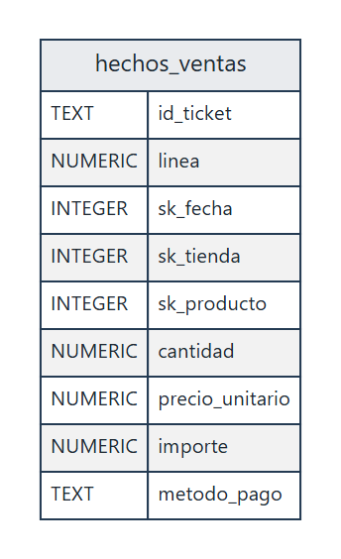
Modelo destino
Pentaho Live · IDC Studios
17
Notes:
Escribe en 1 tabla (hechos_ventas) por la conexión dw_grano_de_oro: 9 columnas. Las claves y los tipos salen de los steps, sin consultar la base.

Slide 18
Modelo destino (cont.)
dw_grano_de_oro › hechos_ventas — Cargar hechos_ventas (Salida a tabla, vacía la tabla)
Columna | Campo del stream | Tipo Kettle | Tipo SQL (generado) | Clave / uso
id_ticket | id_ticket | String | TEXT
linea | linea | Integer | NUMERIC
sk_fecha | sk_fecha | Integer | INTEGER
sk_tienda | sk_tienda | Integer | INTEGER
sk_producto | sk_producto | Integer | INTEGER
cantidad | cantidad | Integer | NUMERIC
precio_unitario | precio_unitario | Number | NUMERIC
importe | importe | Number | NUMERIC
metodo_pago | metodo_pago | String | TEXT
No se consultó la base: no se muestran las claves primarias ni foráneas, y los tipos SQL son los que generaría Kettle. Con «Consultar la base» se leen.
Pentaho Live · IDC Studios
18

Slide 19
Perfil de datos
Estadísticas de las 3.000 filas que salieron de «Convertir precio a número» (todas).
Campos
Campo | Tipo | Nulos | Vacíos | Distintos | Largo | Mínimo | Máximo
id_ticket | String | 0 (0,0 %) | 0 | 1.507 | 8 | TK000001 | TK001507
linea | Integer | 0 (0,0 %) |  | 4 |  | 1 | 4
fecha | String | 0 (0,0 %) | 0 | 30 | 10 | 2026-09-01 | 2026-09-30
id_tienda | String | 15 (0,5 %) | 0 | 4 | 3 | T01 | T04
codigo_producto | String | 0 (0,0 %) | 0 | 34 | 7–9 | BEB-001 | SAL-021
cantidad | Integer | 0 (0,0 %) |  | 6 |  | -2 | 3
precio_unitario | Number | 0 (0,0 %) |  | 20 |  | 1,4 | 4,5
metodo_pago | String | 0 (0,0 %) | 0 | 3 | 5–8 | BIZUM | TARJETA
Pentaho Live · IDC Studios
19
Notes:
Perfil de «Convertir precio a número» sobre todas sus 3.000 filas: 8 campos. El campo con más nulos es «id_tienda» (0,5 %).
Detalle de consulta en el informe completo (HTML, PDF o Word): «Campos numéricos», «Valores más frecuentes».

Slide 20
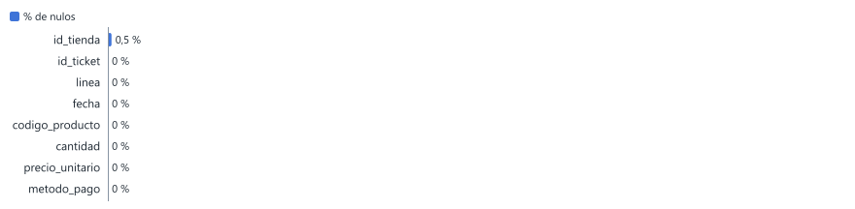
Perfil de datos (cont.)
Nulos por campo (%)
Detalle de consulta en el informe completo (HTML, PDF o Word): «Campos numéricos», «Valores más frecuentes».
Pentaho Live · IDC Studios
20

Slide 21
Métricas de ejecución
Duración
292 ms
última ejecución en Spoon
Filas leídas
3.000
de las fuentes
Filas escritas
3.000
por los steps de salida
Errores
0
Step más lento
Cargar hechos_ventas
206 ms
Pentaho Live · IDC Studios
21
Notes:
La última ejecución procesó 3.000 filas en 292 ms. El step más lento fue «Cargar hechos_ventas» (206 ms).

Slide 22
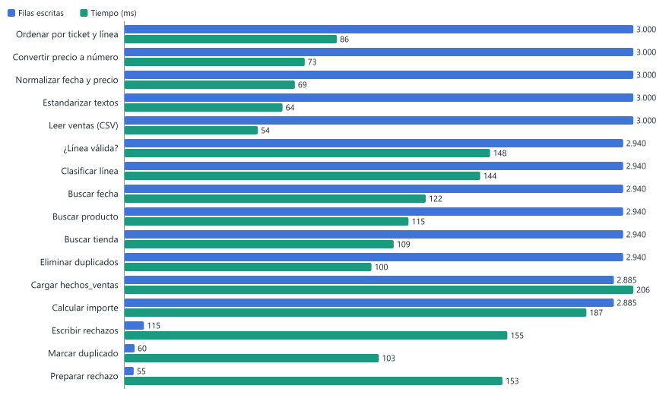
Métricas de ejecución (cont.)
Filas escritas y tiempo por step
Pentaho Live · IDC Studios
22

Slide 23
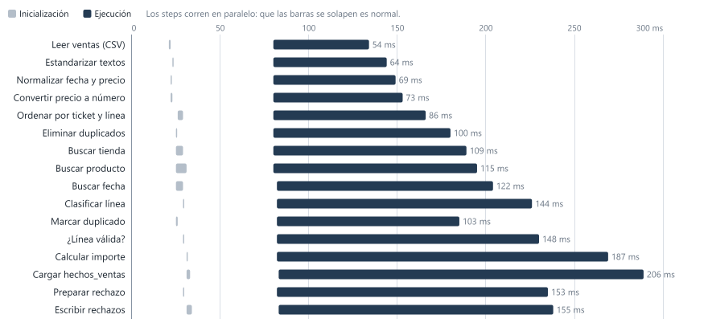
Métricas de ejecución (cont.)
Línea de tiempo de los steps
Pentaho Live · IDC Studios
23

Slide 24
Métricas de ejecución (cont.)
Métricas por step
Step | Leídas | Escritas | Entrada | Salida | Rechazadas | Errores | Estado | Tiempo | Filas/s
Leer ventas (CSV) | 0 | 3.000 | 3.001 | 0 | 0 | 0 | Terminado | 54 ms | 55.574
Estandarizar textos | 3.000 | 3.000 | 0 | 0 | 0 | 0 | Terminado | 64 ms | 46.875
Normalizar fecha y precio | 3.000 | 3.000 | 0 | 0 | 0 | 0 | Terminado | 69 ms | 43.478
Convertir precio a número | 3.000 | 3.000 | 0 | 0 | 0 | 0 | Terminado | 73 ms | 41.096
Ordenar por ticket y línea | 3.000 | 3.000 | 0 | 0 | 0 | 0 | Terminado | 86 ms | 34.884
Eliminar duplicados | 3.000 | 2.940 | 0 | 0 | 60 | 0 | Terminado | 100 ms | 30.000
Buscar tienda | 2.940 | 2.940 | 4 | 0 | 0 | 0 | Terminado | 109 ms | 26.972
Buscar producto | 2.940 | 2.940 | 28 | 0 | 0 | 0 | Terminado | 115 ms | 25.565
Buscar fecha | 2.940 | 2.940 | 30 | 0 | 0 | 0 | Terminado | 122 ms | 24.098
Clasificar línea | 2.940 | 2.940 | 0 | 0 | 0 | 0 | Terminado | 144 ms | 20.417
Pentaho Live · IDC Studios
24

Slide 25
Métricas de ejecución (cont.)
Métricas por step (cont.)
Step | Leídas | Escritas | Entrada | Salida | Rechazadas | Errores | Estado | Tiempo | Filas/s
Marcar duplicado | 60 | 60 | 0 | 0 | 0 | 0 | Terminado | 103 ms | 583
¿Línea válida? | 2.940 | 2.940 | 0 | 0 | 0 | 0 | Terminado | 148 ms | 19.865
Calcular importe | 2.885 | 2.885 | 0 | 0 | 0 | 0 | Terminado | 187 ms | 15.428
Cargar hechos_ventas | 2.885 | 2.885 | 0 | 2.885 | 0 | 0 | Terminado | 206 ms | 14.005
Preparar rechazo | 55 | 55 | 0 | 0 | 0 | 0 | Terminado | 153 ms | 359
Escribir rechazos | 115 | 115 | 0 | 116 | 0 | 0 | Terminado | 155 ms | 748
Pentaho Live · IDC Studios
25

Slide 26
Validación
Errores
0
Advertencias
0
Pentaho Live · IDC Studios
26
Notes:
Sin errores ni advertencias.

Slide 27
Conexiones y parámetros
Conexiones a bases de datos
Nombre | Tipo | Acceso | Host | Base | Usada por
dw_grano_de_oro | SQLite | Native |  | ${Internal.Entry.Current.Directory}/../salida/grano_de_oro_dw.sqlite | Buscar fecha, Buscar producto, Buscar tienda, Cargar hechos_ventas
Nunca se incluyen contraseñas.
Pentaho Live · IDC Studios
27
Notes:
1 conexión y 0 parámetros.

Slide 28
Conclusiones
La carga es completa y trazable: cada línea del fichero termina en `hechos_ventas` o en el fichero de rechazos, con el motivo.
La validación de Spoon no encuentra errores ni advertencias.
El paso más lento es la escritura en SQLite («Cargar hechos_ventas»), lo esperable en una carga de este tamaño.
Texto redactado con asistencia de IA
Pentaho Live · IDC Studios
28
Notes:
- La carga es completa y trazable: cada línea del fichero termina en `hechos_ventas` o en el fichero de rechazos, con el motivo.
- La validación de Spoon no encuentra errores ni advertencias.
- El paso más lento es la escritura en SQLite («Cargar hechos_ventas»), lo esperable en una carga de este tamaño.

